Slide 1

꿈에 그린
신 아나바다 정책
차정현 최소희 최영서 최혜리

Slide 2

목차
1. 학교 환경 실태
2. 신 아나바다 정책
3. 결과 및 기대효과

Slide 3
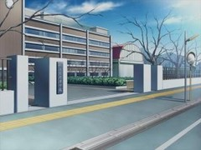
학교환경실태 설문조사
<학교의 환경상태에 대한 만족도>
상 | 중 | 하
5% | 62.5% | 32.5%
전반적으로 학교의 환경상태에 대해 부정적인 견해를 가지고 있음
<환경상태를 저해하는 요소>
부실한 환경제도 | 학생들의 부족한 인식 | 학생들의 부족한 실천의지
40% | 20% | 40%
학교의 환경상태를 저해하는 요소가 다양하다고 인식하고 있음<가장 먼저 해결해야 하는 환경문제>
음식물 쓰레기 | 휴지사용 | 분리수거점검 | 전기절약
60% | 14,5% | 5% | 20.5%
음식물 쓰레기 처리가 가장 심각한 문제라고 인식하고 있음
<환경보호 제도 실행 시 참여여부>
의지가 있다 | 의지가 없다
90% | 10%
대다수의 학생이 환경보호 활동에 적극적으로 참여할 의지를 가지고 있음

Slide 4
신 아나바다 정책
기존의 아나바다 정책과 다른 새로운 정책!
학교 환경의 문제점을 고루 해결할 수 있는
주도적이고 자율적인 정책!
1)아껴쓰기 : 공공화장실에서의 휴지 낭비를 줄임.
2)나서기 : 환경활동에 적극적인 자세를 갖게 함.
3)바꾸기 : 학교주변환경을 자연친화적으로 조성함.
4)다르게 쓰기 : 음식물쓰레기 양을 측량하여 쓰레기발생을 최소화함.

Slide 5
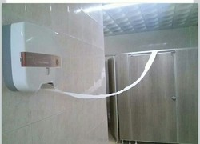
아껴쓰기- 휴지절약
배경 : 항상 화장실에서 휴지부족 문제로 건의 사항이 많았고 설문조사결과 화장실에서의 휴지낭비가 문제임을 알 수 있다.
내용 : 기존의 휴지케이스에 소리센서를 부착. 일정량이상 휴지를 뽑게 될 경우 센서가 작동하고 몇 초간 사용이 제한되는 발명품을 개발 및 시범적으로 몇 학교에 설치한다.
효과 : 소리센서가 울릴 때 휴지 낭비를 자각하게 되어 과도한 휴지 사용이 줄어들 것이고 자신의 낭비 습관에 대해서도 반성할 수 있는 기회가 될 것이다.

Slide 6
나서기-그린리더
배경 : 학생들의 환경에 대한 관심이 비교적 적고 환경을 지켜야겠다는 생각을 가지고 있음에도 불구하고 학교적 제도가 마련되지 않아 자율적인 활동이 이루어지지 않고 있다.
내용 : 그린리더 학생들이 쉬는 시간 또는 식사시간을 이용하여 사용하지 않는 전력이나 분리수거 상태 등 환경상태를 점검하고 활동내용은 생활기록부에 기록하거나 내용이 우수할 경우 학교 내에서 표창한다.
효과 : 학생들이 학교 환경에 대해 인식하고 자신이 스스로 나서서 이를 지킬 수 있는 기회를 마련해준다.

Slide 7
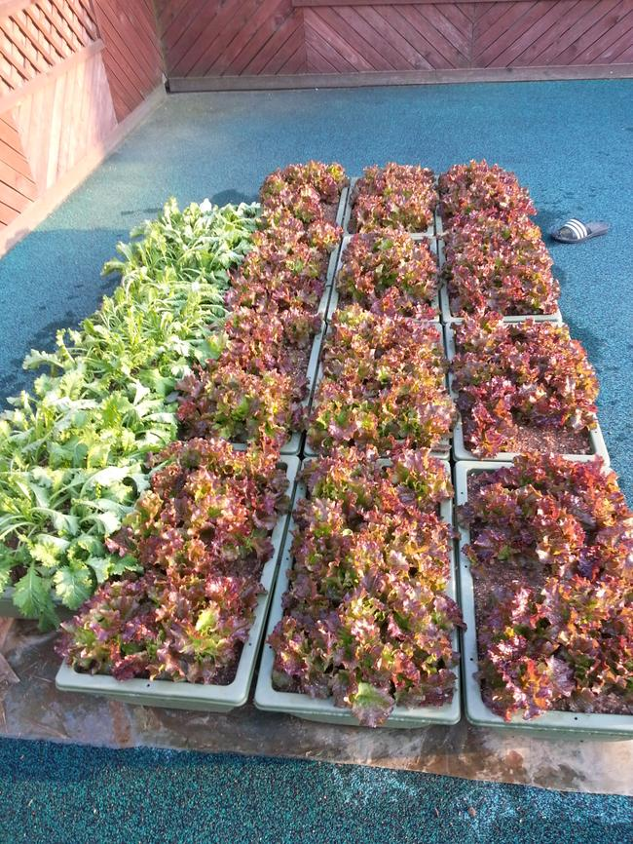
바꾸기-옥상정원 조성
목적 : 작물 재배를 통한 학생들의 친환경적인 생활. 학생들의 휴식공간 마련 및 스스로 재배하고 판매하는 등의 경영을 경험할 수 있게 한다.
내용 : 학교 옥상에 밭을 만들고 각 반마다 같은 넓이의 밭을 공동으로 소유한다. 밭에서 나오는 식물들을 자유롭게 판매하고 경영할 수 있도록 한다.
효과 : 스스로 작물을 키우며 얼마나 힘든 일인지 깨닫고 친환경적인 생활을 하게 됨. 옥상을 정원으로 꾸밈으로써 보기에도 좋고 에너지적 차원에 있어서도 좋은 영향을 끼칠 것이다.

Slide 8
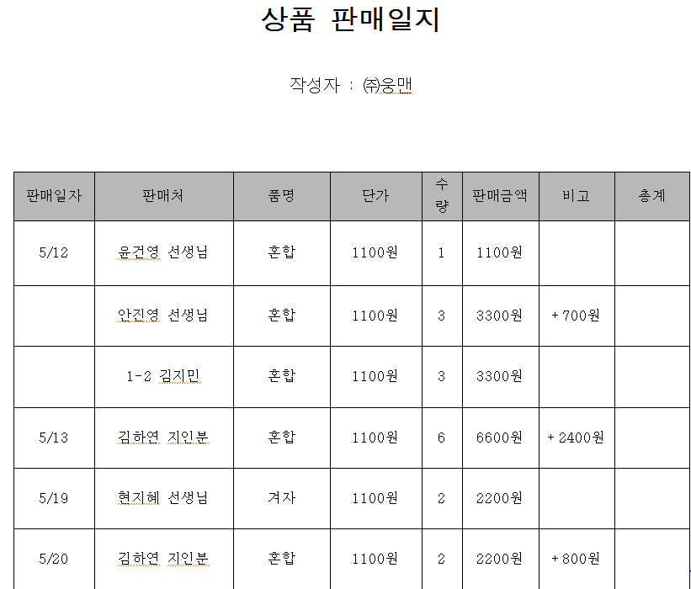
옥상정원 모습
→옥상정원 초기 사진.
현재 학교에서 운영하고 있고 그 크기를 점점 확대시키고 있다.
안양외고 1-8반 학생들이 식물 재배와 판매를 시범적으로 하고 있다.
옥상정원을 운영했던 학생의 생각.
‘유기농으로 키우느라 힘든 점도 많았지만 채소들을 어떻게 관리해야 하는지에 대해 고민하면서 많이 배우게 되었고 다른 사람들에게 판매했을 때 뿌듯함을 느꼈다.’

Slide 9
다르게 쓰기- 음식물 쓰레기 측량제
음식물쓰레기 배출관련 인식조사
안양외국어고등학교학생들을 대상으로 설문조사를 실시함
평소에 남기는 급식의 양
항상 조금씩 남는다(72.5%), 반 이상 남긴다(25%)
아예 남기지 않는다 (2.5%)
-우리학교 잔반의 양이 심각한 수준임-
음식물쓰레기가 얼마나 발생되는지, 어떻게 처리되는지에 대한 인식
안다(10%) , 모른다(90%)
-인식이 제대로 잡혀있지 않아 문제가 심각함-
잔반이 많이 발생되는 이유
필요이상의 양을 배식 받아서(50%), 기타(5%)
입맛에 맞지 않아서(30%), 쓰레기에 대한 심각성이
인식 되어있지 않아서(15%)
-필요이상으로 배식 받는 문제점이 있고 심각성 또한 자각하지 못하고 있음을 알 수 있음-

Slide 10
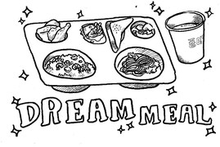
배경 및 목적
학교 급식 실에서 버려지는 음식물의 양이 매우 많고 학생들이 이를 인식하지 않아 해결되지 않음. 버려지는 음식물의 양을 체크함으로써 학생들에게 하루에 얼마나 많은 음식들이 버려지는지 인식시키고 행동을 개선할 수 있도록 한다.
기대 효과
학생들에게 자신이 버리는 음식물로 인한 환경문제에 대해 스스로 인식하게 하고 자율적으로 행동할 수 있기까지는 제재와 보상을 해줌으로써 보다 적극적으로 실천할 수 있게 하고 결과적으로 음식물 쓰레기의 양이 줄 것으로 예상된다.

Slide 11
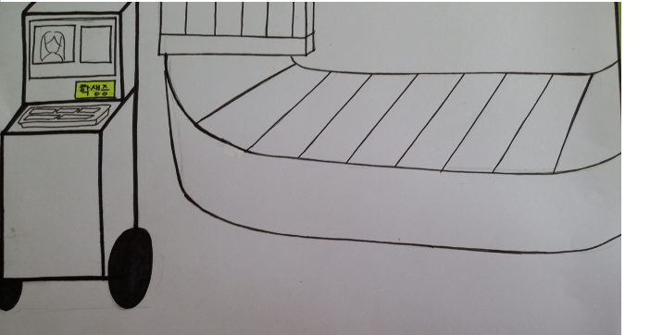
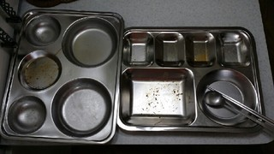
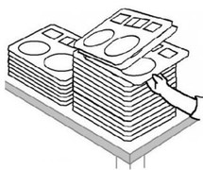
학생증을 이용한 음식물 양 측정 방법
식판이 지나가는 레일 옆에 음식물 쓰레기 양을 체크할 수 있는 기계를 배치한다. 식판을 기계 위에 올려놓고 학생증을 인식시키면 남긴 음식의 양이 측정되고 그 정보는 학생증을 통해 학생 정보란에 저장된다.

Slide 12
실시계획 및 내용
1. 매 월말 학생증을 통해 저장된 학생들의 정보를 통계내어 학생들에게 보상 또는 벌점을 부여한다.
- 남긴 음식의 양이 적은, 우수한 학생에게는 학교 내에서 표창장 또는 상점을 준다.
하위 학생에게는 벌점을 부여하는데 일정 수준을 초과할 경우 환경교육을 실시하도록 한다.
또 계속해서 남기는 음식물의 양이 많을 경우 환경 교육과 더불어 학교 청소를 하도록 한다.
2. 반 별로 우수한 학급에게는 단체상을 준다.

Slide 13
신 아나바다 정책의 기대효과
新
아
나
바
다
학생들이 실천할 수 있는 작고 소소한 일들부터 시작하여 학교나 정부의 도움이 필요한 제도적 차원의 정책까지 다양한데 학생들이 스스로 실천하고 그에 따른 보상을 받으며 친환경적인 생활에 익숙해 져가고 몇몇 학교에서의 시범적인 모습을 통해 점차 전국적으로 확대될 것이다.

Slide 14
감사합니다~♡

